Slide 1
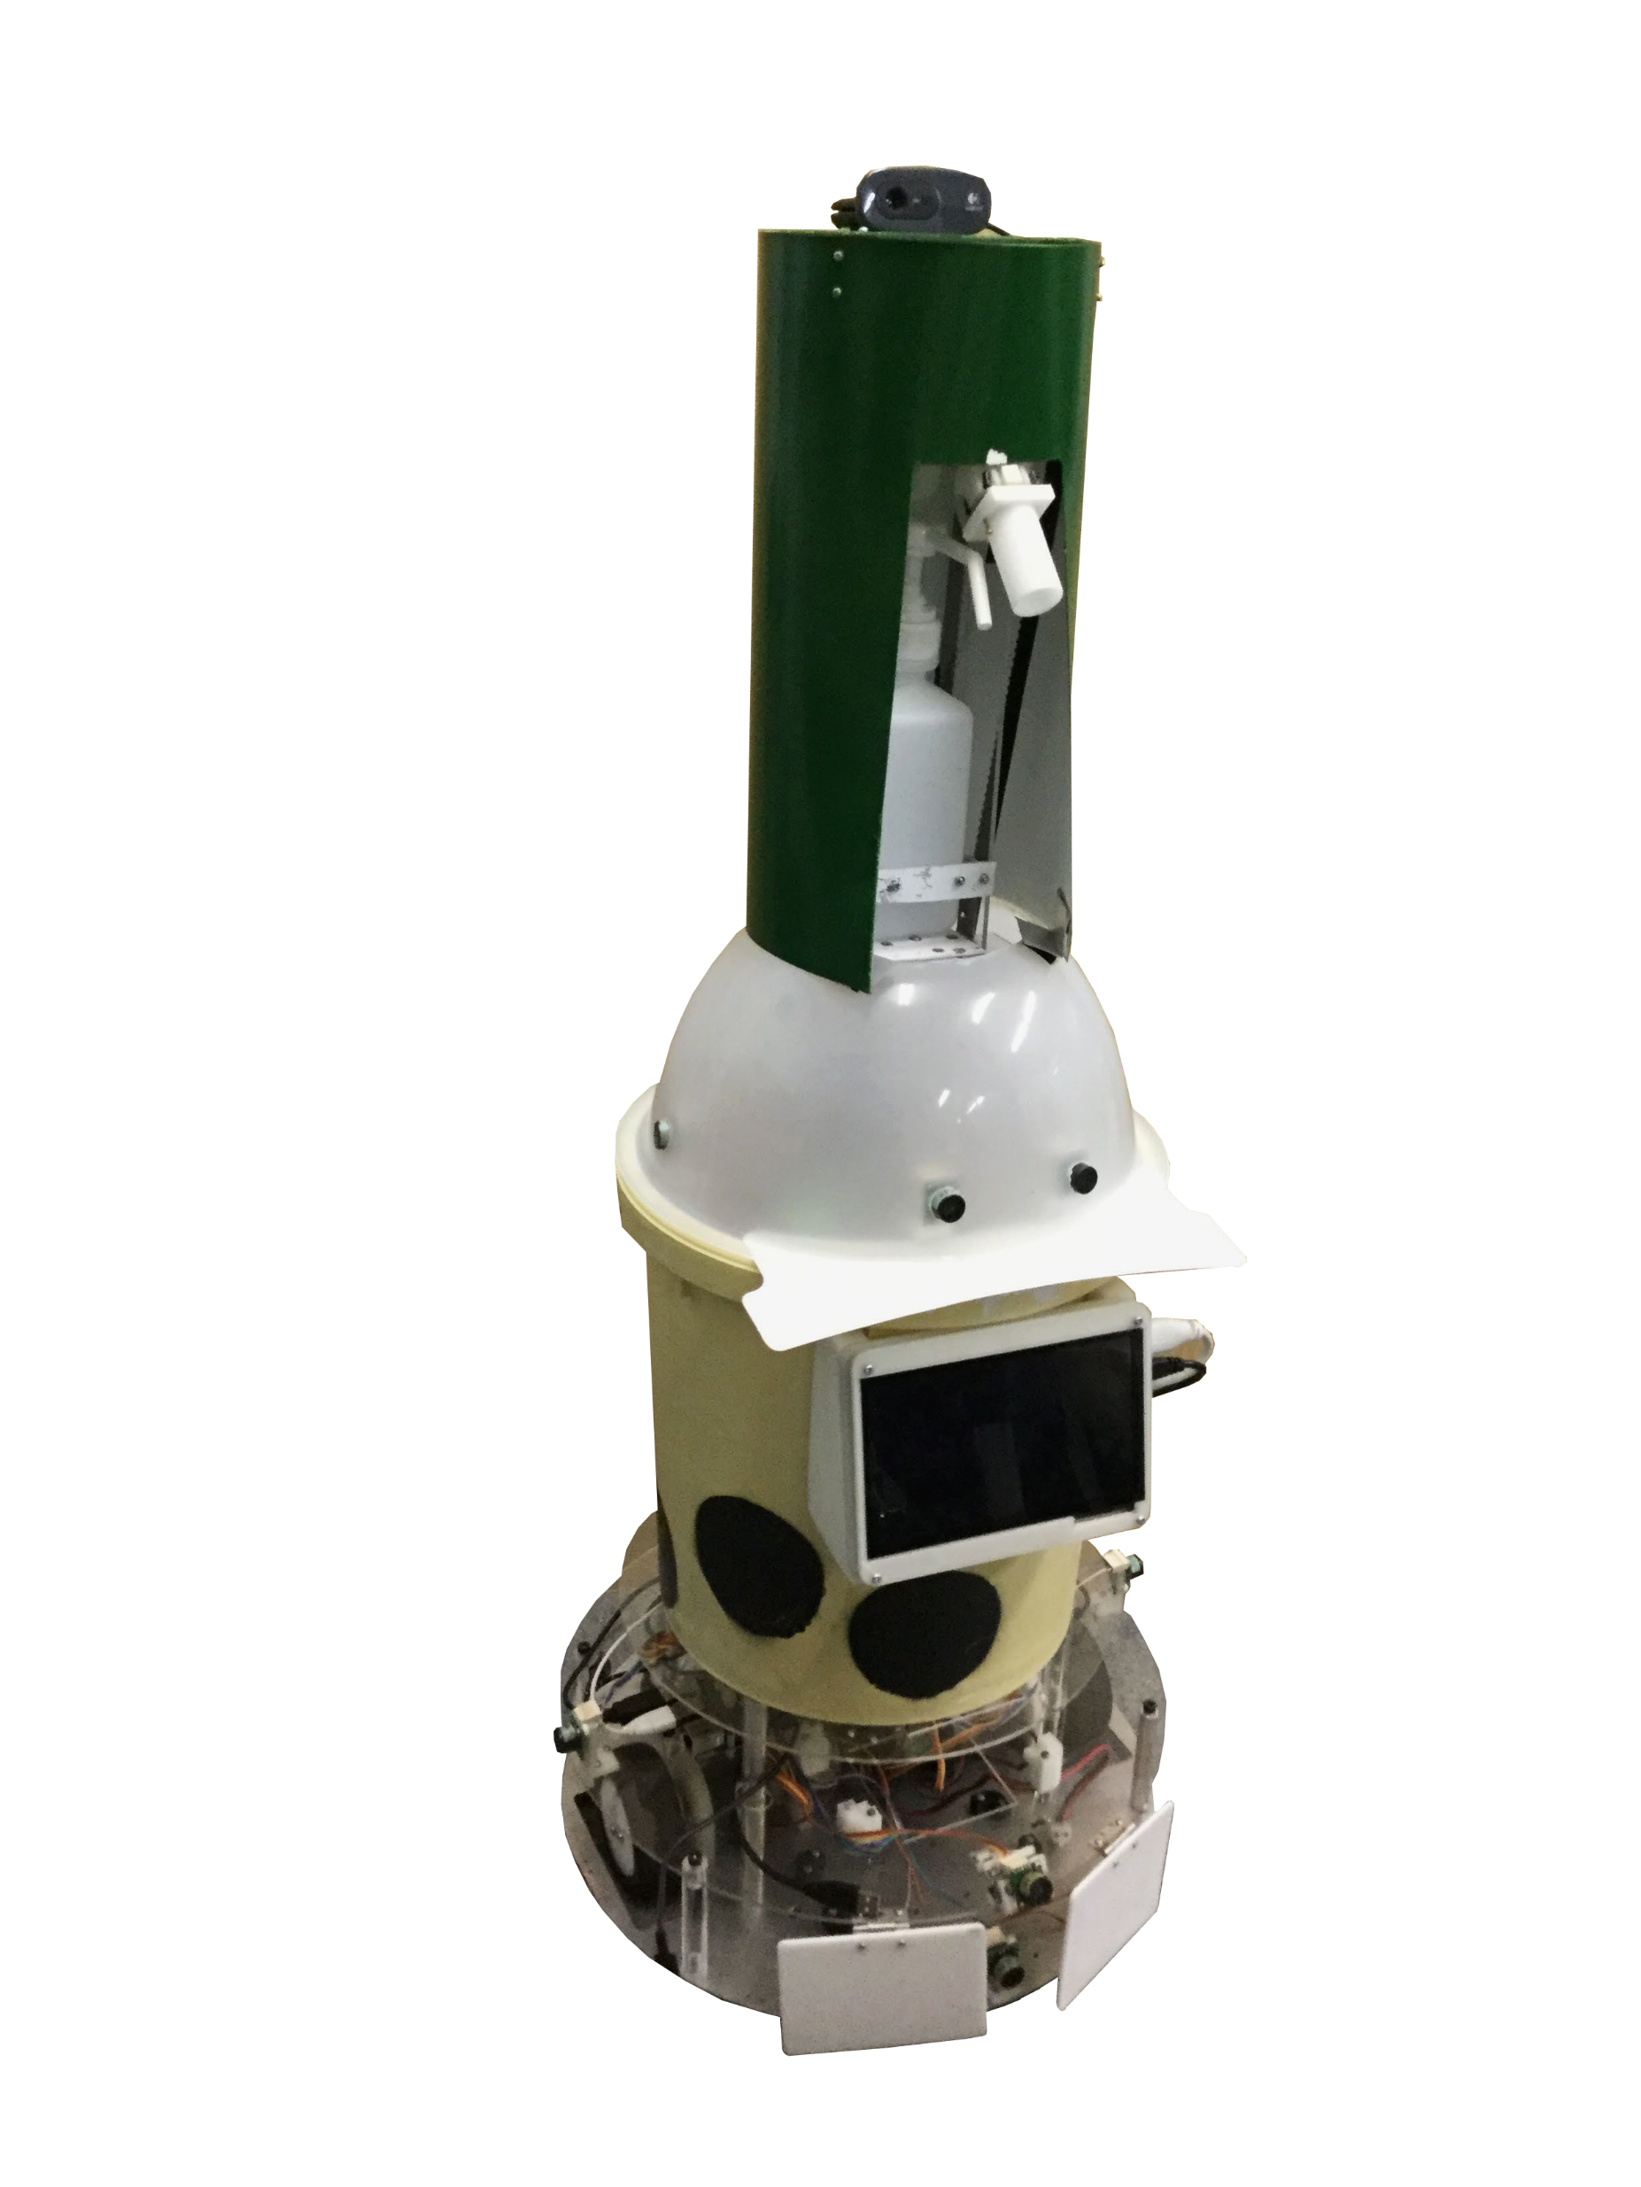
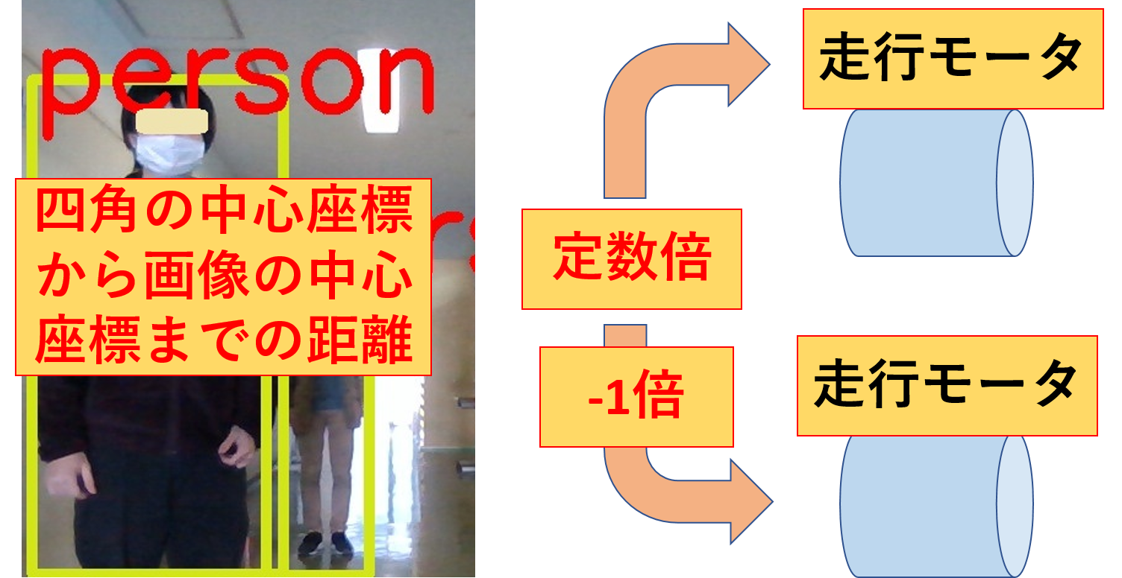
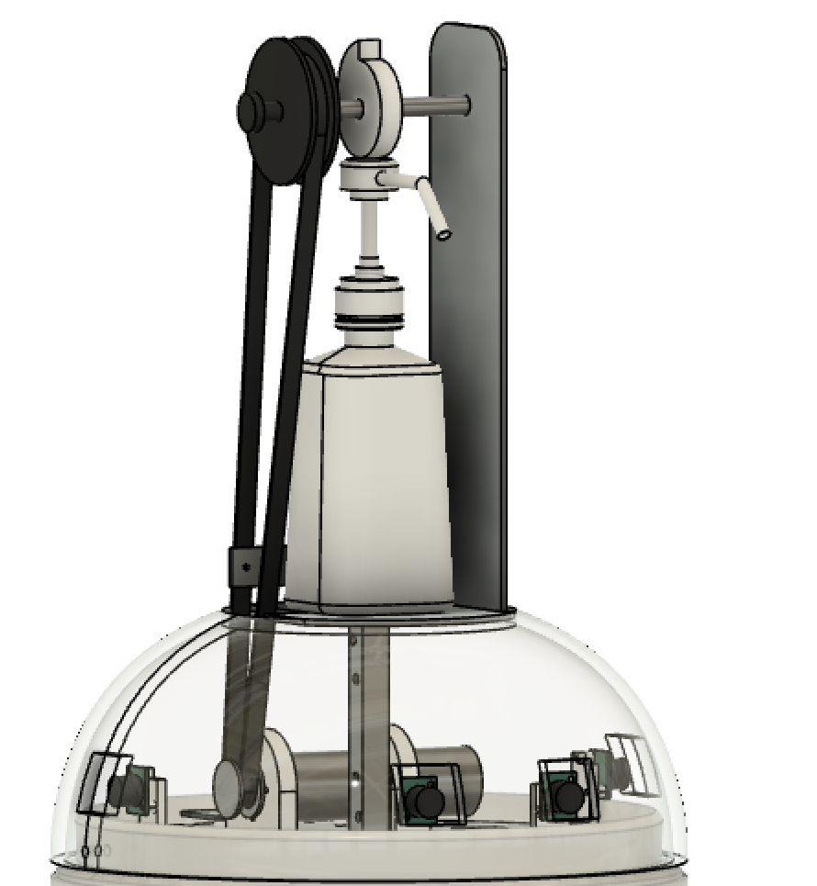
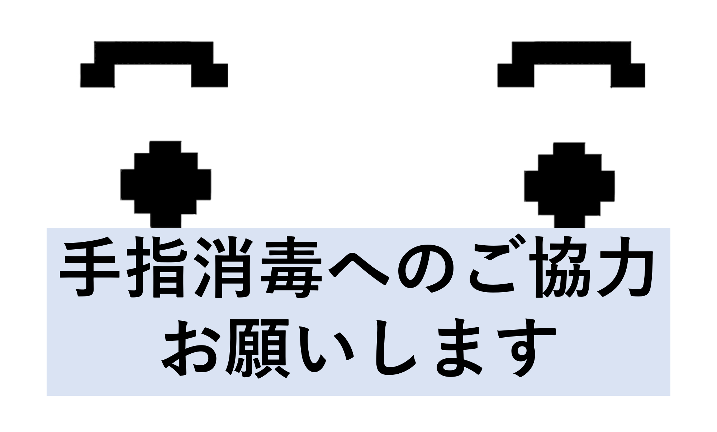
TPYLOプロジェクト To Protect Your Loved Ones MIRS2003
~
~
背景
新型コロナウイルスにより注目を浴びている手指の消毒を終息後も続けてもらうために開発
手指の消毒が重要である図書館がターゲット
どんなロボット？
図書館内を自律走行する
人がいたら近づき，消毒を促す
手指に消毒液を噴射する
自律移動機能
人検知・
接近機能
超音波センサ，タッチセンサで実現する
超音波センサ，タッチセンサ反応後ではそれぞれ異なる動作をする
カメラの画像からOpenCVを用いて人を検知する
人を追跡し，接近する
消毒液噴射機能
一から設計した機構を用いて市販ボトルを押し込むことで消毒液を噴射する
消毒呼びかけ機能
ディスプレイ，音声（OFF可）を用いて消毒を促す

